Slide 1
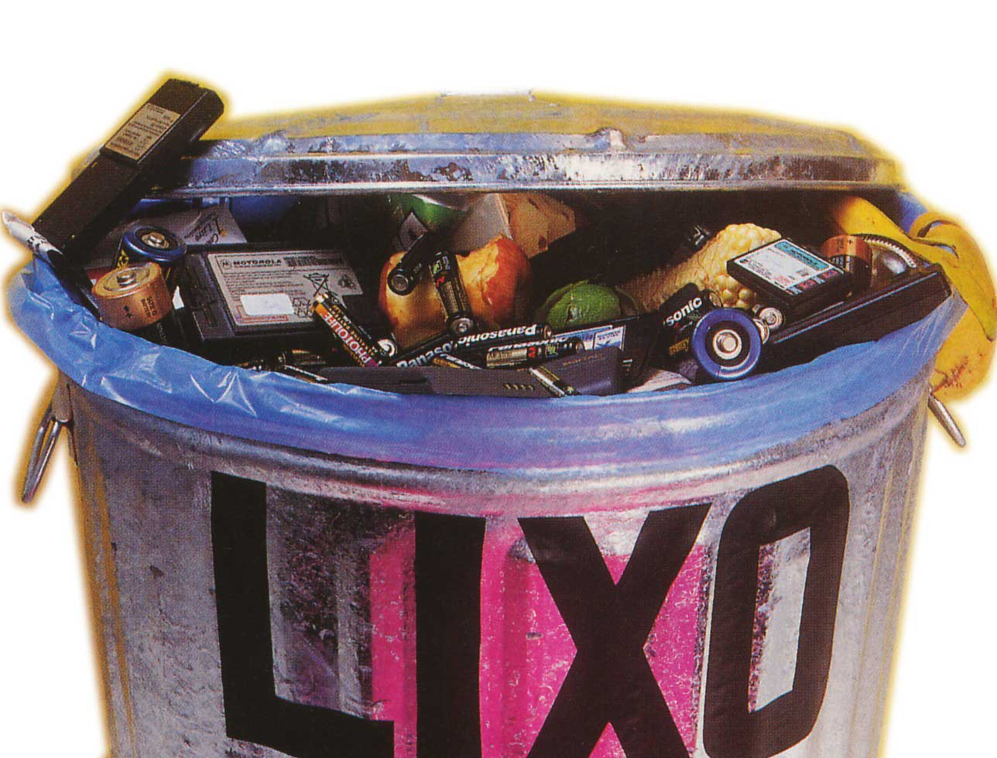
O IMPACTO SÓCIO-AMBIENTAL CAUSADO PELOS RESÍDUOS SÓLIDOS DOMICILIARES NA CIDADE DE SÃO PAULO
MÓDULO ESTADO/IMPACTO

Slide 2
USP - Escola de Artes, Ciências e Humandiades
Sociedade, Meio Ambiente e Cidadania
Turma 32
Carla Cristina Soares de Carvalho
Danilo Modesto de Sousa
Daniel Kenzo Jouti
Douglas Santos Oliveira
Flávia Mendes de Almeida Collaço
Leonardo Spicacci Campos
Lia Fares Gonçalves Gracioto
Mayra Yumi Kuwabara
Murilo Galvão Honório
Thaís Pereira Martins
Thamires Magalhães Dias

Slide 3
INTRODUÇÃO
Aumento da produção de lixo na cidade de São Paulo: aumento populacional, crescimento do poder aquisitivo,aumento do consumo e mudanças nos padrões de consumo;
Problemas na área ambiental, social e econômica;
Saturação rápida dos aterros e destaque na questão da reciclagem;
Lixo como fonte de renda;
Lugares onde a coleta não chega.

Slide 4
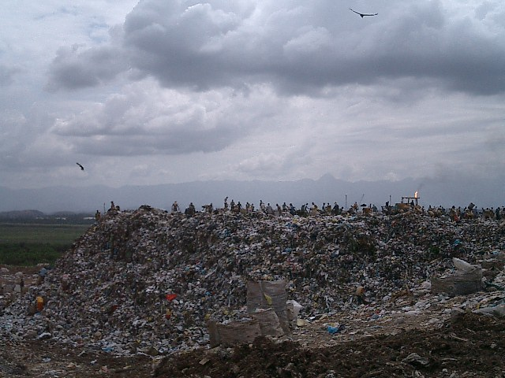
ESTADO

Slide 5
O Lixo de São Paulo
Produção de lixo média da cidade de São Paulo: entre 9500 e 11000 toneladas, ou seja, 1kg/ hab/dia;
Destino do lixo: 90% vão para aterros sanitários, 8% a usinas de compostagem e 2% à incineração;
Distribuição do lixo por tipos: 60% matéria orgânica, 14% papel e papelão, 11% plástico duro, 5% vidros, 5% metais e 5% outros.

Slide 6
Aterros Sanitários
“método para disposição final dos resíduos sólidos urbanos, sobre terreno natural, através do seu confinamento em camadas cobertas com material inerte, geralmente solo, segundo normas operacionais específicas, de modo a evitar danos ao meio ambiente, em particular à saúde e à segurança pública.” (Manual de Gerenciamento Integrado de Resíduos Sólidos do Governo federal);
Aterro “São João” em São Mateus- zona leste (que só receberá resíduos até março do ano que vem), responsabilidade da empresa “Ecourbis” que faz a coleta nas zona sul e leste da cidade;
Aterro de Caieiras, município vizinho que recebe o lixo “exportado” desde o esgotamento do aterro Bandeirantes, que ficava em Perus, zona norte. É de responsabilidade da empresa “ Loga” e faz a coleta nas zonas oeste e norte do município;
Impacto menor que dos “lixões” a céu aberto e boa avaliação da CETESB.

Slide 7
Coleta de lixo e Reciclagem
Alcance da coleta de lixo: em 2000 - 94,19% (98,51% da população) e diminuiu em relação ao crescimento da cidade (em 1991 alcançava 98,05%);
Das 9500 toneladas de lixo, 1920 podem ser recicladas , mas só 6% são de fato, cerca de 114 toneladas;
Serviço de coleta seletiva está em 73 dos 96 distritos da cidade e é realizada (além das concessionárias) por cooperativas de catadores;
São 15 centrais de triagem para o lixo reciclável, cada uma administrada por uma cooperativa;
Estima-se que haja 20 mil catadores de lixo na cidade trabalhando em condições insalubres.

Slide 8
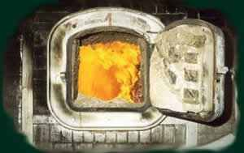
IMPACTO

Slide 9
Atração de vetores:
Atração de ratos e vetores de doenças- domícilios sem acesso à coleta de lixo.
Problemas de Sáude:
Problemas de saúde da população das proximidades dos aterros:
Agentes físicos como odor, poeira, vibração de equipamentos, acesso a objetos perfurantes e cortantes e a própria questão estética.
Agentes químicos como pilhas, baterias, óleos, pesticidas, cosméticos, produtos de limpeza.
Agentes Biológicos, microorganismos patogênicos.
Aterros desativados:
Problemas dos aterros desativados- produção de chorume e metano.

Slide 10
Lixo como fonte de energia e dinheiro
Usinas de Incineração- construção respeitando os fatores sócio- ambientais;
Recuperação do “biogás” dos aterros sanitários :
Principais argumentos favoráveis: Ajuda no gerenciamento do lixo, cria um subproduto que serve como venda de crédito de carbono e gera receita para o município (o lixo por si só, libera gás metano);
Principais críticas: produz gases nocivos à saúde e ao ambiente se uma separação rigorosa dos componentes do lixo não for feita - falta legislação específica para regularizar as incinerações;
Venda de créditos de carbono geradas pelo tratamento e aproveitamento do metano no aterro Bandeirantes renderam para a prefeitura de São Paulo, no ano passado, 34 milhões de reais.

Slide 11
REFERÊNCIAS BIBLIOGRÁFICAS
BRASIL. Governo Federal. Secretaria Especial de Desenvolvimento Urbano da Presidência da República. Manual Gerenciamento Integrado de Resíduos Sólidos. Rio de Janeiro: IBAM, 2001. Disponível em: http://www.resol.com.br/cartilha4/. Acesso em: 15/10/08.
Candidatos ‘esquecem’ polêmica e apóiam contrato do lixo por 20 anos. Folha de S. Paulo, 26/09/08, A6.
CASEIRO, Adriana Hélia & QUITO, Luciana. Utilização de aterro sanitário para destinação final de resíduos gerados nos grandes centros urbanos: Aterro Bandeirantes. Exacta, ano 2, vol. 2. São Paulo. Pp. 191-202. Disponível em: http://redalyc.uaemex.mx/redalyc/pdf/810/81000213.pdf. Acesso em: 21/10/08.
CAIXETA, Dalma Maria. Geração de energia elétrica a partir da incineração de lixo urbano: o caso de Campo Grande/MS. 2005. 86 p. Monografia de Especialização – Universidade de Brasília – Centro de Desenvolvimento Sustentável, Brasília, DF. Disponível em: http://4ccr.pgr.mpf.gov.br/documentos-e-publicacoes/trabalhos-cientificos/dissertacao_dalma.pdf. Acesso em: 10/10/08.
ECOURBIS AMBIENTAL S.A. Home Page. Disponível em: www.ecourbis.com.br. Acesso em: 15/10/08.

Slide 12
FERREIRA, João Alberto & ANJOS, Luiz Antonio. Aspectos de saúde coletiva e ocupacional relacionados à gestão de resíduos sólidos municipais. Cad. Saúde Pública, Rio de Janeiro, v. 17, n. 3, 2001. Disponível em: http://www.scielosp.org/scielo.php?script=sci_arttext&pid=S010211X2001000300023&lng=en&nrm=iso. Acesso em: 10/10/08.
LOGA – LOGÍSTICA AMBIENTAL DE SÃO PAULO S.A. Home Page.
Disponível em: http://www.loga.com.br/. Acesso em: 15/10/08.
MEGUERDITCHIAN, Alan. Aterros desativados de São Paulo são potenciais poluidores. Portal Aprendiz. 20/12/2006. Disponível em: http://aprendiz.uol.com.br/content/wreleswere.mmp. Acesso em: 21/10/08.
SALANI, Fabíola. São Paulo ganha R$ 34 milhões com créditos de carbono. Folha On-Line, 27/09/2007.
Disponível em: http://www1.folha.uol.com.br/folha/dinheiro/ult91u331829.shtml. Acesso em: 22/10/08.
SÃO PAULO. Prefeitura Municipal. Secretaria Municipal de Serviços. Aterros e transbordos. Disponível em: http://portal.prefeitura.sp.gov.br/secretarias/servicoseobras/servicos/0011. Acesso em: 19/10/08.

